Slide 1
IoT & ICT Developer
Team Project
Smart Home IoT Platform
Team : TM
2017.11.17 ~ 2017.12.18

Slide 2
Profile
Team Project – Smart Home IoT Platform
01
목 차
1. 개 요
Project 목표
시스템 주요 기능
각 Part 별 업무내용 및 담당자
전체 공정 진행도
공정 관리 방식
각 주차 별 공정 진행 보고

Slide 3
Project
Team Project – Smart Home IoT Platform
01
Team Project – Smart Home IoT Platform
팀 이 름 : TM
구 성 원 : 서동현, 이종석, 김도균
수 행 기 간 : 2017.11.18 ~ 2017.12.18
- 초기 설계 당시 프로젝트 수행 일정
17’ 11월 17 ~
11월 24일
기본 계획 수립
12월 04일 ~
12월 07일
2차 개발 단계
12월 11일
~ 12월 18일
Team Project
Portfolio 작성
Open(개발 종료 기점)
11월 25일 ~
12월 1일
1차 프로토타입 개발
12월 08일 ~ 12월 10일
Test & Bug Fix
추가 / 개선 사항 반영

Slide 4
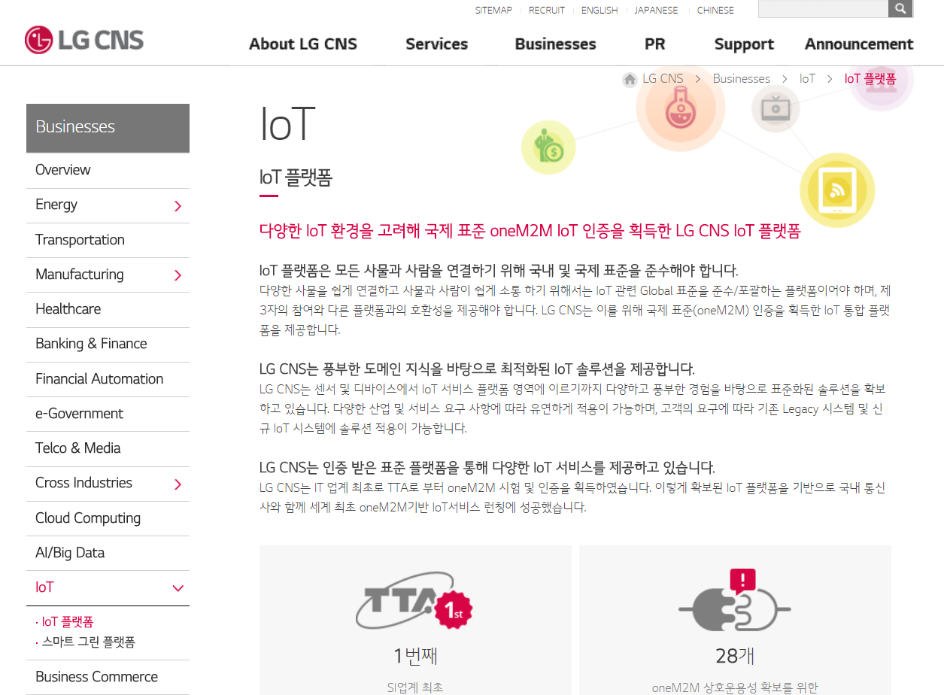
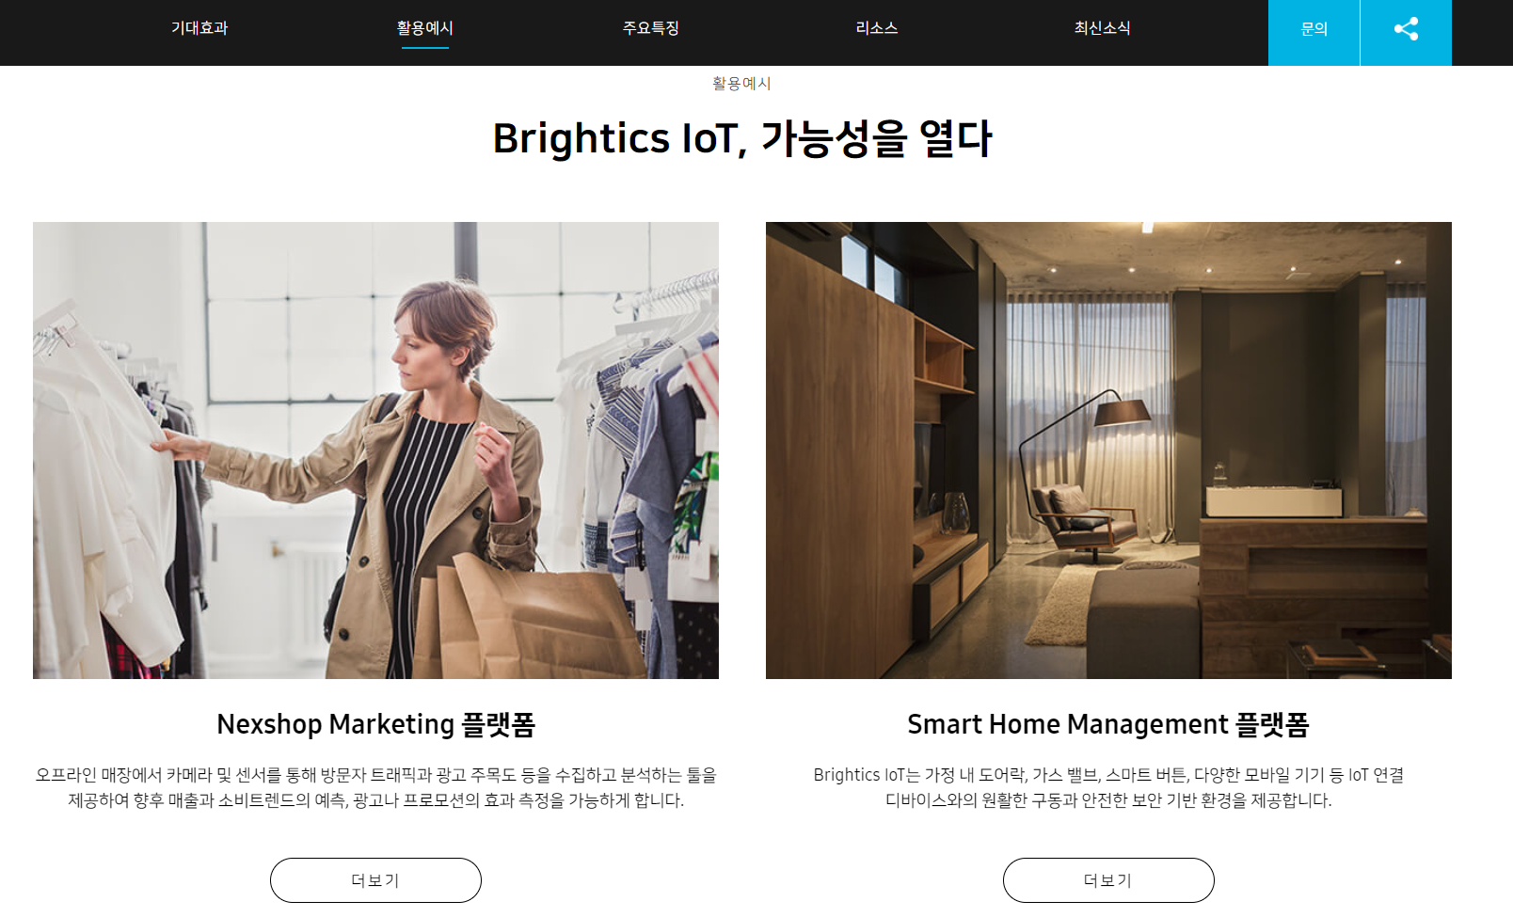
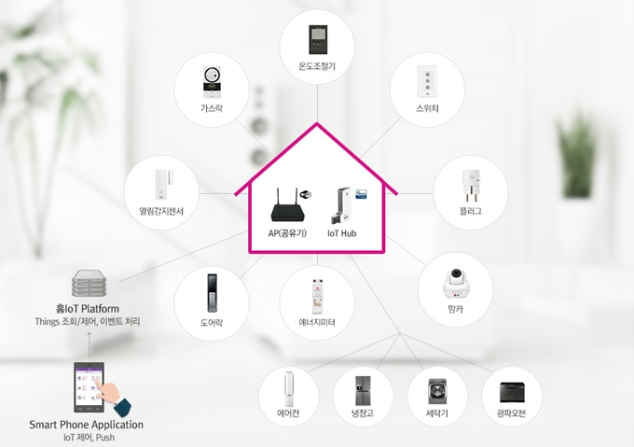
Project
Team Project – Smart Home IoT Platform
01
목표 : 사용 환경(디바이스, PC, Mobile)에 제약이 없는 Home Device 관리 시스템 구축
주요 기업들의 스마트 홈(Smart Home) 구축 사례 : (좌)LG CNS&LG U+/ (우) SDS – 셋톱박스 & 중계기 등 활용

Slide 5







Project
Team Project – Smart Home IoT Platform
01
Smart Home IoT Platform 시스템 주요 기능 및 공정 흐름
1. 주요 기능
구현 환경 : 디바이스(아두이노), Web, Application(Android)
공통 환경
변경 데이터 실시간 반영 (주기적으로 동기화)
디바이스 & 게이트웨이
가전/시스템 설비의 주요 데이터를 실질적인 데이터로 활용 (실제로는 일정 주기(Cycle)로 DB에 반영)
GSON을 활용하여 DATA Package화 하여 전송
디바이스는 무선 통신(Bluetooth)을 통해 게이트웨이(Android Application)와 데이터 통신 수행
웹(Web)
DB에 저장된 디바이스 데이터 조회 기능
모바일(Android)
- DB에 저장된 디바이스 데이터 조회 기능
서버 & DB
Gateway 및 웹/모바일에서의 요청(Request) 접수 시, DB에 요청(Query)하여 데이터 전달 업무 수행
GSON을 활용하여 Package된 데이터 송/수신 처리
Gateway
Android
무선통신
Bluetooth
API
Retrofit2
Server / DB
Apache Tomcat
Oracle
Spring
디바이스
Arduino
Web Contents
JSP / HTML / CSS
Android App
사용자
디바이스, Web, Application에서
데이터 조회

Slide 6

Project
Team Project – Smart Home IoT Platform
01
각 Part 별 주요 기능 및 Part별 담당자 소개
디바이스(가전제품, 냉난방 시설) – Arduino
기능 : 온도, 습도, 가동상태 Data DB 전송
온/습도 모듈, 근접센서(버튼으로 구현), 조도 센서, Arduino Kit, Bluetooth 모듈, 가동 상태는 LED로 표현함
IoT System - Server & DB & Program
개발 환경
Server : Apache Tomcat 8.5
DB : Oracle 11g
개발 언어 : Jdk 1.8.0
OS : Window 10
Gateway : Android Studio 3.0,
- 기능
게이트웨이 (노트북 Bluetooth 모듈로 대체)
웹 서버
I/O DB
담당자 : 팀 전원
웹 페이지
브라우저 : Google Chrome 해상도 : 1920 X 1080
기능
가전제품 및 Home Device들로부터 전달받은 데이터 시각화 및 제어
Alarm(경보 및 주요 사항) Push 메시지 (예정)
담당자 : 이종석
Server : 이종석
Gateway : 서동현
모바일 어플리케이션 – Android
기능 : Application을 활용하여 Home Device들로부터 전달받은 데이터 시각화 및 제어
Alarm(경보 및 주요 사항) Push 메시지 (예정)
담당자 : 김도균

Slide 7
Project
Team Project – Smart Home IoT Platform
01
전체 공정 진행도
기간별 진행도 (%)
2017.12.01
프로토 타입 모델
개발 완료 시점
- 게이트웨이 변경
NotePC
-> Android
85%
공 정 진 행
&
달 성 률
2017.12.07
1차 모델 개발 완료
&
2차 설계 수정
2017.12.12
최종 설계 수정
전체 공정 진행률
초기 설계의 80% 달성
설계 시 미비사항으로 인한 개발 기간 연장
1차 변동 사항 - 2017.12.07
1차 모델 개발 완료에 따른 시스템 추가/변경
WebSoket을 활용한 디바이스 제어
계정관리 / 외부 Api 활용한 데이터 구성
시나리오 추가에 따른 DB / 동작 변경
2차 변동 사항 – 2017.12.12
공정 마감일 임박으로 시스템 수정
1차 변동사항에서 추가 예정이던 시스템 반영 보류
기존 완성 분 전체 테스트 시행 및 수정 작업 시작

Slide 8
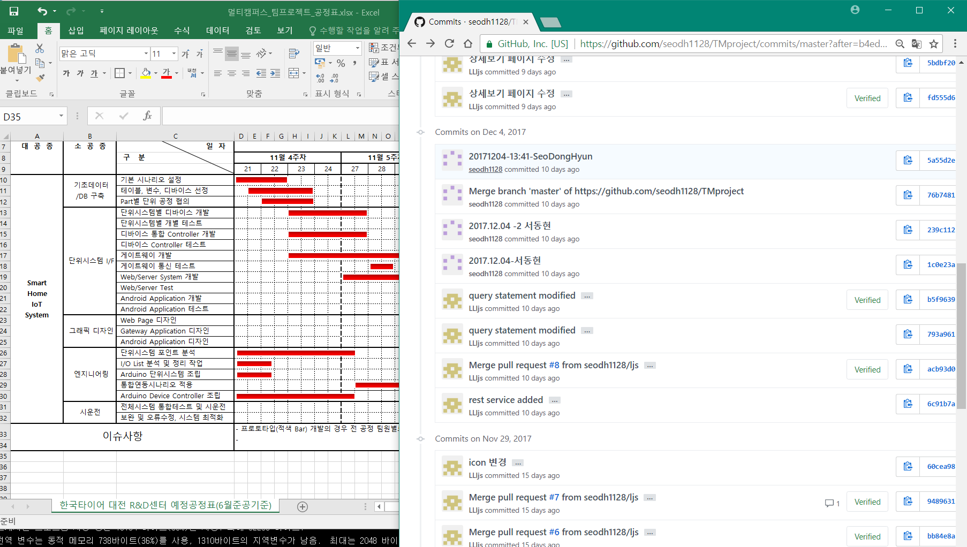
Project
01
공정 관리 방식 – GitHub와 문서화를 통한 공정/Version관리 수행

Slide 9
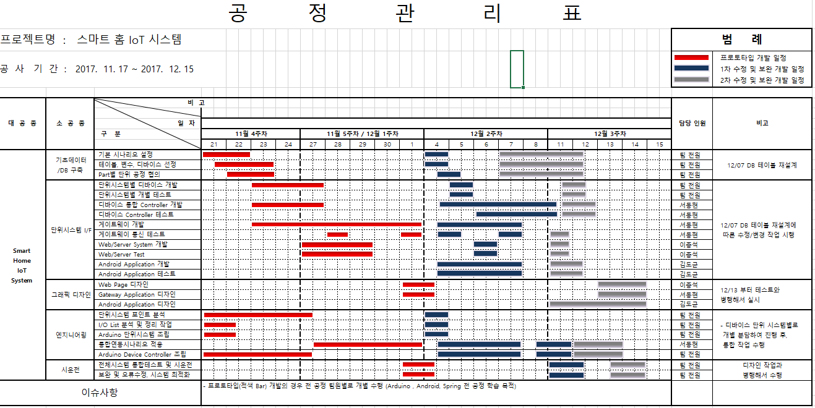
Project
Team Project – Smart Home IoT Platform
01
각 주차 별 공정 진행 보고

Slide 10
Project
01
11월 4주차 11.21 ~ 24 – 프로젝트 기획 및 설계 기간
디바이스 (Arduino)
게이트웨이 (Android App)
Web&서버 (Spring)
파트 별 주요 업무 내용
공통 사항
프로젝트 선정에 따른 필요 요소 협의
기본 시나리오 설정
테이블, 변수, 디바이스 선정
Part별 단위 공정 협의
팀원 각각 프로토타입 프로젝트 개별 진행
단위시스템 포인트 분석
Arduino 단위시스템 조립
단위시스템별 디바이스 개발 & 테스트 시행
게이트웨이
- 노트북 Bluetooth 모듈을 활용한 Bluetooth to Serial 통신 Program 개발 수행
100%
50%
100%
10%
20%
30
%
Home IoT 가전/설비
시스템/설비 Controller 구성
Bluetooth 송/수신
Home IoT GateWay
노트북 모듈& Java 라이브러리를 활용한 Bluetooth 송/수신
Home IoT Platform
웹/모바일 플랫폼 구성
Device의 데이터를 관제 가능
5%

Slide 11
Project
01
11월 5주차 11.27 ~ 12.01 – 프로토타입 모델 개발 수행 기간
디바이스 (Arduino)
게이트웨이 (Android App)
Web&서버 (Spring)
파트 별 주요 업무 내용
공통 사항
개별 시스템 개발 과정 수행
- Arduino 단위시스템 조립
단위시스템별 디바이스 개발 & 테스트 시행
게이트웨이
노트북 Bluetooth 데이터 통신의 문제로
Android Application으로 방향 선회
Retrofit2를 활용한 서버 – 게이트웨이간 API 통신 개발 수행 시작
WEB / Server
Spring MVC 활용한 웹 화면 개발
API 전달받을 Controller 및 모델 개발
디바이스
- Bluetooth로 Data 송/수신 기능 개발
100%
100%
100%
15%
40%
50
%
Home IoT 가전/설비
시스템/설비 Controller 구성
Bluetooth 송/수신
Home IoT GateWay
Android Bluetooth 송/수신
Home IoT Platform
웹/모바일 플랫폼 구성
Device의 데이터를 관제 가능
25%

Slide 12
Project
01
12월 2주차 12.04 ~ 12.08 – 프로토타입 모델 테스트 & 1차 설계&시나리오 변경 작업 돌입
디바이스 (Arduino)
게이트웨이 (Android App)
Web&서버 (Spring)
파트 별 주요 업무 내용
공통 사항
시나리오 추가 / 개선에 따른 추가 협의
기본 시나리오 설정
기본 시나리오 설정
테이블, 변수, 디바이스 선정
Part별 단위 공정 협의
시나리오 변경에 따른 전체 시스템 수정 작업 (모델/변수/동작 시나리오 등)
제어 요소 적용을 위한 통신 Program 개발 제어 요소 : WebSocket을 활용한 Data 송신 기법
100%
80%
100%
60%
45%
50
%
Home IoT 가전/설비
시스템/설비 Controller 구성
Bluetooth 송/수신
Home IoT GateWay
Bluetooth 송/수신
Retrofit2를 활용한 DB Access
Home IoT Platform
웹/모바일 플랫폼 구성
Device의 데이터를 관제 가능
Gateway의 요청에 따른 동작 수행
60%

Slide 13
Project
01
12월 3주차 12.11 ~ 15 – 프로젝트 완성 및 최종 점검
디바이스 (Arduino)
게이트웨이 (Android App)
Web&서버&Application
파트 별 주요 업무 내용
공통 사항
Project 일정에 따른 시나리오 재조정
- WebSocket 제어 요소 보류
- 제어 요소 보류에 따른 추가 시나리오 보류
- 디자인 및 전체 시스템 시운전 & 수정 작업
Android Application 개발 시작
개발 목표 : Web 화면과 동일한 Data 표현
100%
100%
100%
100%
80%
100
%
Home IoT 가전/설비
시스템/설비 Controller 구성
Bluetooth 송/수신
Home IoT GateWay
Bluetooth 송/수신
Retrofit2를 활용한 DB Access
Home IoT Platform
웹/모바일 플랫폼 구성
Device의 데이터를 관제 가능
Gateway의 요청에 따른 동작 수행
85%

Slide 14
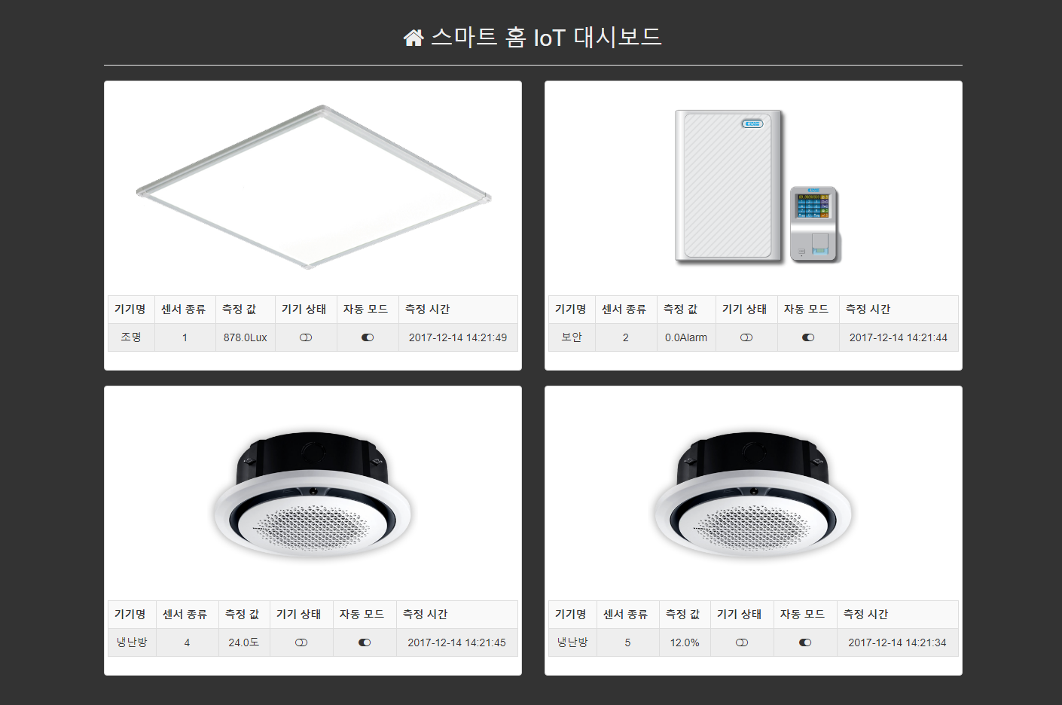
Project
01

Slide 15
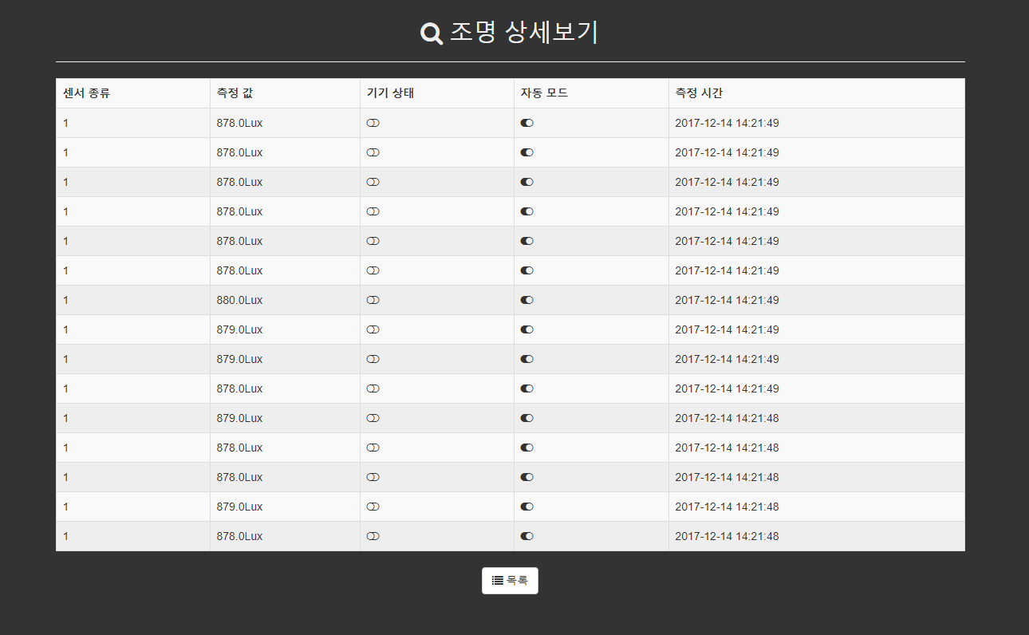
Project
01

Slide 16
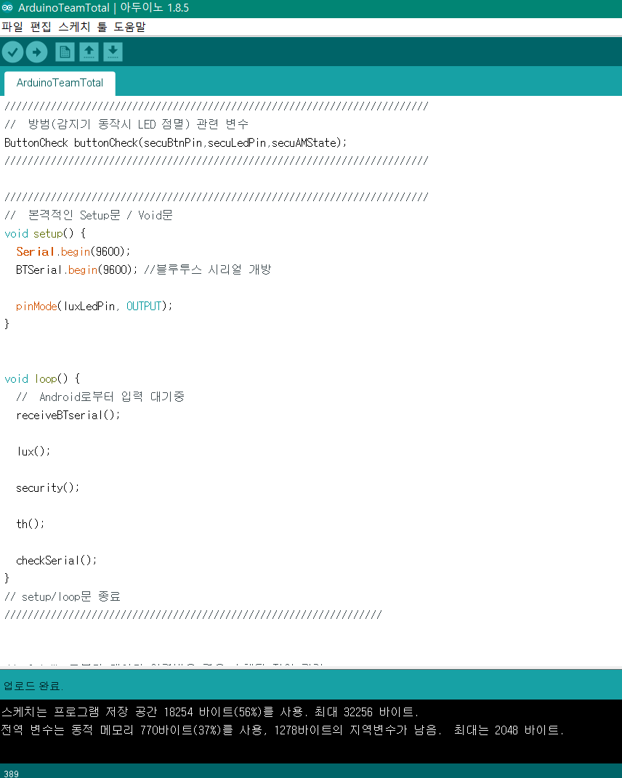
Project
01

